Slide 1
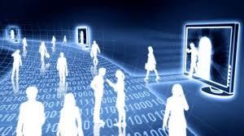
LAS TIC EN EL SECTOR SALUD DE AMERICA CENTRAL Y LATINA
GUSTAVO GARRIDO PARDIÑAS

Slide 2
¿QUÉ SON LAS TIC?

Slide 3
Las TIC son una posible respuesta a las inquietudes de planificación, gestión de información, investigación, diagnóstico y tratamiento

Slide 4
Y ¿CÓMO APLICARON LAS TIC AL SECTOR SALUD?

Slide 5
MUY SENCILLO
software médico o sistema de gestión institucional
Acceso a servicios de información para profesionales y pacientes
Soporte en comunicación en las actividades asistenciales, médicas y quirúrgicas

Slide 6
AHORA GRACIAS A LA COMUNICACIÓN SE ACREADO UN SALUD GLOBAL

Slide 7
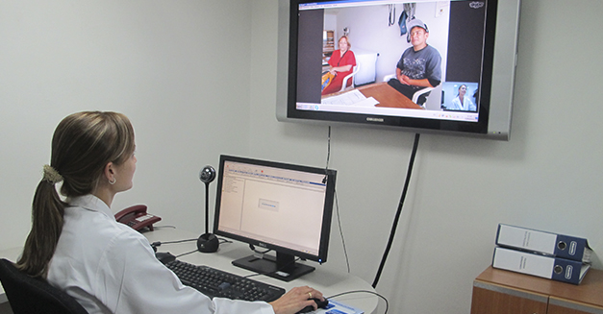
Y EN ESTOS MOMENTOS SE A IMPLEMENTADO LA LLAMA TELESALUD

Slide 8
¿TELESALUD?

Slide 9
SEGÚN LA OMS
La telesalud es un “conjunto de Tics con el objeto de intercambiar datos para hacer diagnósticos, aprobar tratamientos y prevenir enfermedades y heridas, así como para la formación permanente de los profesionales de atención de salud y en actividades de investigación y evaluación, con el fin de mejorar la salud de las personas y de las comunidades en que viven”.

Slide 10
¿EN DONDE SE APLICA LA TELESALUD?
VENEZUELA
PERU
MÉXICO
COLOMBIA
COSTA RICA
PANAMA

Slide 11
¿CUÁLES SERAN LOS BENEFICION DE LAS TIC EN EL SECTOR SALUD?
Reducción de brechas geográficas
Apoyo a procesos en la atención e ingreso del paciente al sistema de salud.
Soporte en procesos de atención especializada.
Sustento a los procesos de emergencia
monitoreo de los pacientes crónicos.
Crean sistemas centrados dirigidos al paciente que no comparte la misma cultura con el médico y además habla otro idioma

Slide 12
LAS TIC NO SOLO HAN PERMITIDO MEJORAR LA ATENCION AL PACIENTE, SI NO EDUCAR A LA POBLACION

Slide 13
Las TIC han brindado las herramientas para proveer servicios y un sinfín de aplicaciones en la salud pública; beneficios como que el Internet puede mejorar la eficacia y eficiencia de la asistencia sanitaria, para capacitar al personal de la salud

Slide 14
INNOVACIÓN DE LAS TIC EN EL SECTOR SALUD

Slide 15
DESDE PATOLOGÍA DIGITAL HASTA MICROSCOPÍA EN VIVO
Los recientes avances en imágenes microscópicas permiten mejorar la atención a los pacientes, logrando una mejor calidad diagnóstica y una evaluación microscópica efectiva y mucho más rápida, además de que previenen errores

Slide 16
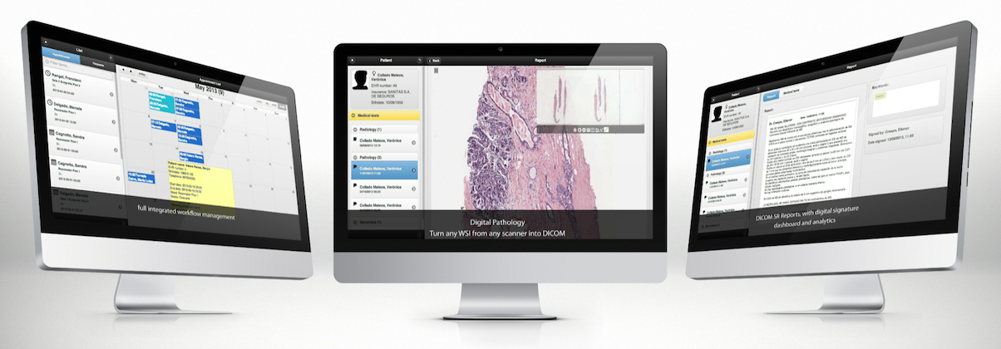

Slide 17
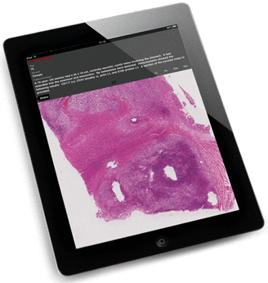
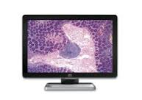
¿QUÉ ES LA PATOLOGIA DIGITAL?
se describe como la integración de una serie de datos e imágenes de una manera interoperable en un servicio de anatomía patológica
¡WOW!

Slide 18
¿QUÉ HERRAMIENTAS SE UTILIZAN PARA LA APLICACIÓN DE LA PATOLOGIA DIGITAL Y LA SALUD A TRAVEZ DE LAS TIC?

Slide 19
LAS APPS SANITARIAS
¿QUÉ ES UNA APP SANITARIA?
Es un dispositivo medico de acuerdo con la sección 201(h) de la Federal Food, Drug, and CosmeticAct, y que se pueda utilizar como un accesorio de un dispositivo medico regulado o que transforme una plataforma móvil en un dispositivo medico regulado

Slide 20
¿CÓMO SABER CUAL ES UNA APP SANITARIA?
SON APPS SANITARIAS
NO SON APPS SANITARIAS
Copias electrónicas de libros de texto médicos
Apps para grabar, monitorizar, evaluar o tomar decisiones sobre el estado de salud (salud y bienestar) sin intención de tratar o curar ninguna enfermedad.
Apps para gestión y administración de ser- vicios.
Apps que sirven de ayuda a los usuarios pero sin indicación médica
Brindan un servicio relacionado con la asistencia, docencia, investigación o gestión sanitaria, ya sea por profesionales o por pacientes.

Slide 21
APPS SANITARIAS
Apoyo del sistema sanitario
Prestación ubicua de servicios sanitarios

Slide 22
CONCLUCION
las TIC son una gran ventaja en el área de la salud, ya que han generado una mejor calidad de vida y atención médica a lo largo del continente Americano; permiten hacer un buen uso de los recursos tecnológicos para poder aplicarlos en los diagnósticos, tratamientos y de igual manera hacer la promoción de la salud

